Slide 1

Eurecia, Guide d'utilisation
Suivi des Congés et Tickets Restaurants
Joana ISTE
MAJ du 1er décembre 2022

Slide 2


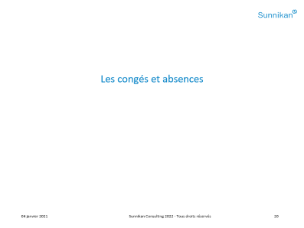

Guide

Slide 3
Introduction

Slide 4
Présentation
EURÉCIA est un SIRH - Système d'Informations des Ressources Humaines.
Cet outil RH permet de :
  saisir les notes de frais
  éditer les frais de mission
  suivre les congés et absences

Slide 5
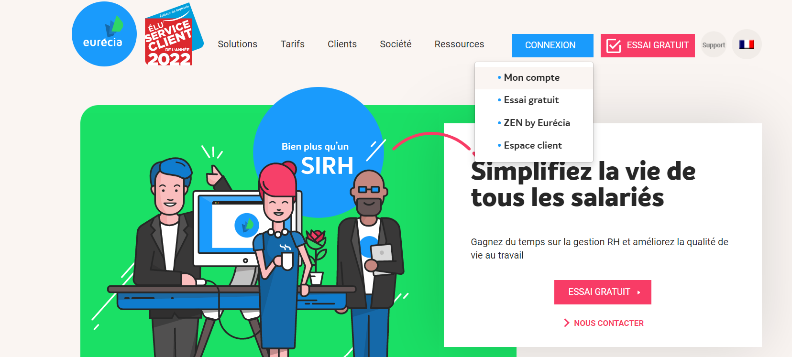
Connexion
Connectez-vous à votre compte EURECIA : https://www.eurecia.com/
en saisissant votre adresse email et votre mot de passe.

Slide 6
Les frais de mission

Slide 7

Les frais de mission
Les déplacements professionnels engendrent des frais. Ces frais doivent être saisis sur une note de frais pour faire l’objet d’un remboursement.
Certains frais sont refacturés aux clients, d’autres sont pris en charge par Sunnikan.
Avant de créer sa note de frais sur Eurécia, les justificatifs, conservés précieusement par les consultants, doivent être répertoriés et collés sur le document word des justificatifs de frais qui se trouve sur le SharePoint de la mission, dans la partie Devis_Contrat.

Slide 8
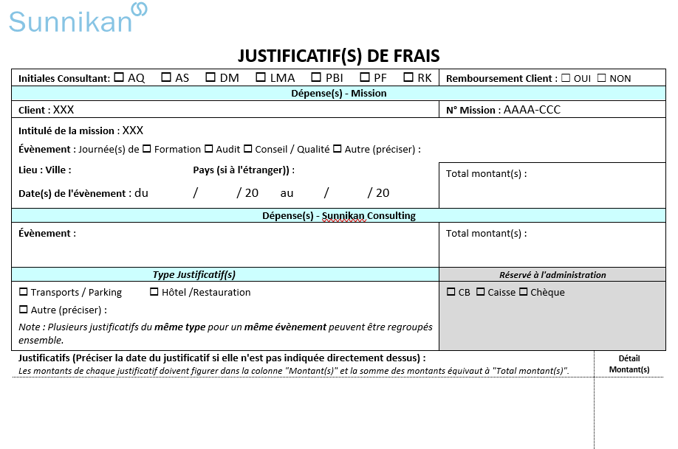
Les frais de mission
Le document word est déjà pré-rempli avec certains éléments (entourés en bleu), à vous de compléter le reste (entourés en vert).

Slide 9
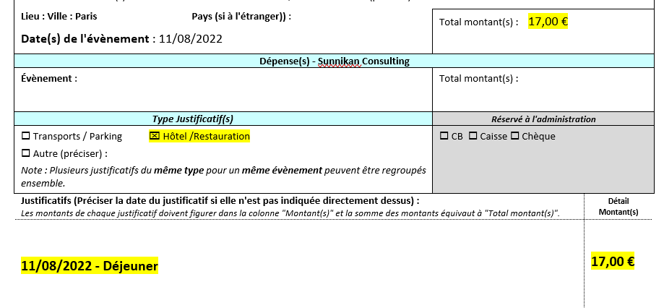
Les frais de mission
Indiquer ensuite le type de justificatif en cochant la case correspondante.
Indiquer la date du justificatif ainsi qu’une brève description.
Indiquer enfin le montant correspondant en face.
Pour terminer faire le total des dépenses.
1
2
3
4
4
1
Ne cocher qu’une seule case !
2
3

Slide 10
Les frais de mission
Continuer ainsi pour les autres frais du mois.
Attention : ne pas mélanger les types de frais sur la même page !
  Transport / Parking : Ticket de Métro, Ticket de Bus, Taxi, Parking, etc…
  Restauration : Déjeuner, Café, Dîner, etc…
  Autres (préciser) : Frais de poste, Frais bancaires, Essence, etc…

Slide 11
Les notes de frais

Slide 12
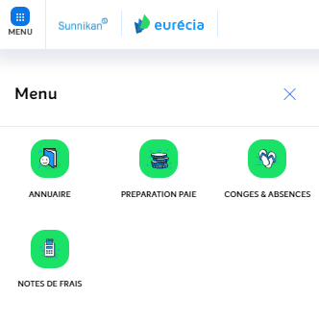
Les notes de frais
Pour créer une note de frais, cliquer sur « Menu » en haut à gauche, puis sur « Notes de frais ».

Slide 13
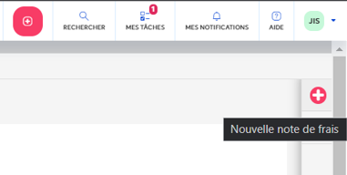
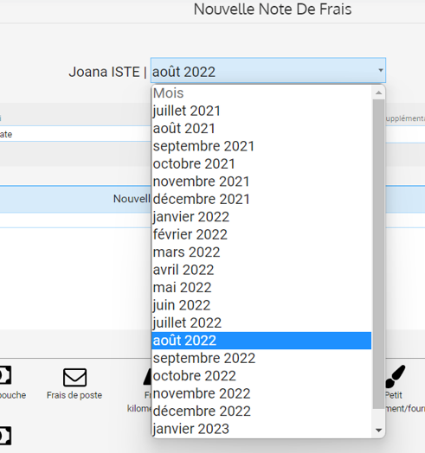
Les notes de frais
Cliquer sur le « + » blanc cerclé de rouge pour créer une nouvelle note de frais.
Sélectionner le mois de la note de frais
avec le menu déroulant.
  Attention, ne mettre sur la note de frais
  que des justificatifs concernant le mois choisi !

Slide 14
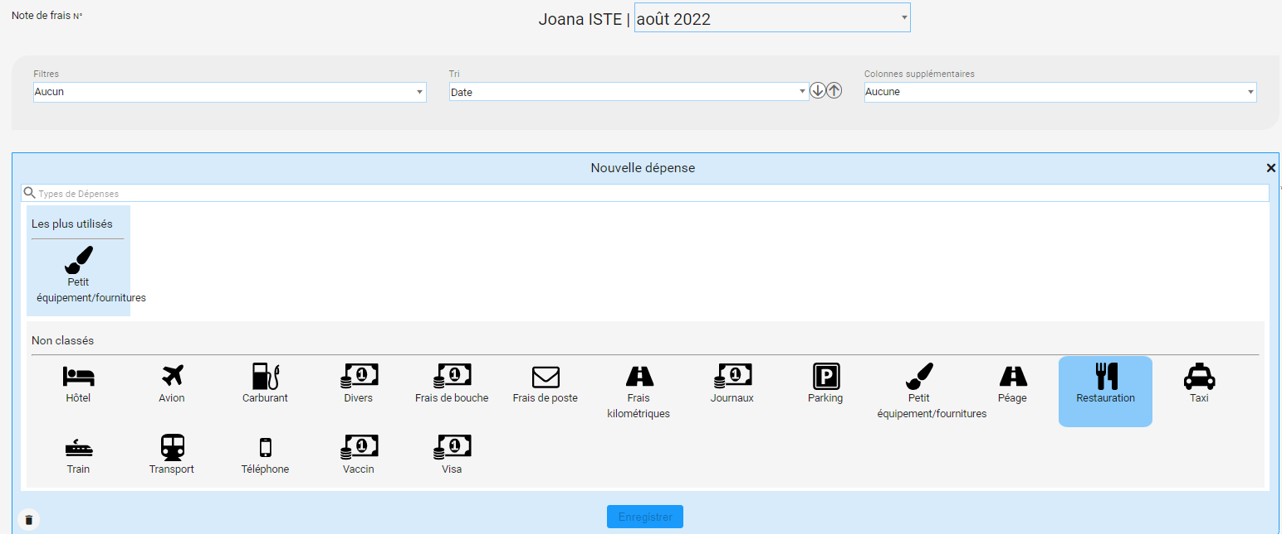
Les notes de frais
Les frais doivent être répartis par dates et par types (transport, restauration, hôtel …) avant la saisie.
Cliquer sur le type de dépense pour créer une nouvelle dépense.

Slide 15
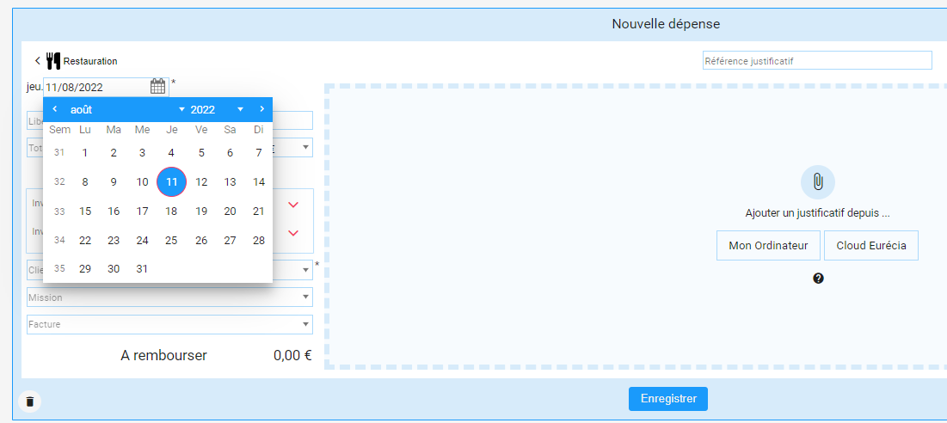
Les notes de frais
La fenêtre s’actualise avec la dépense sélectionnée.
Puis sélectionner la date indiquée sur le justificatif.

Slide 16
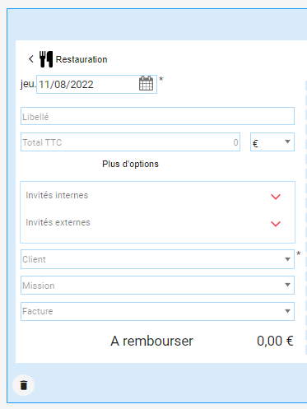

Les notes de frais
Saisir les éléments suivants :
Correspond au descriptif de la mission (Audit Phase I / Formation BPC …)
Correspond au montant indiqué sur la facture / justificatif
Choisir dans le menu déroulant le nom du client
Choisir dans le menu déroulant le code mission
Choisir dans le menu déroulant l’id facture correspondant *
(id facture manquant = frais non refacturés)
Cliquer pour enregistrer la dépense

Slide 17
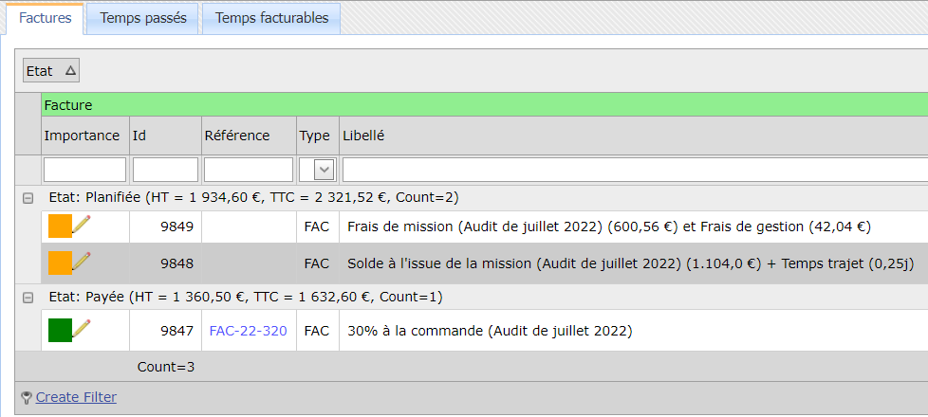
Les notes de frais
* Où trouver l’id facture?
Pour trouver l’id facture, il faut se rendre sur le portail de SUNNIKAN : https://portail.sunnikan.com/
Se rendre sur la page de sa mission, onglet « Factures »

Slide 18
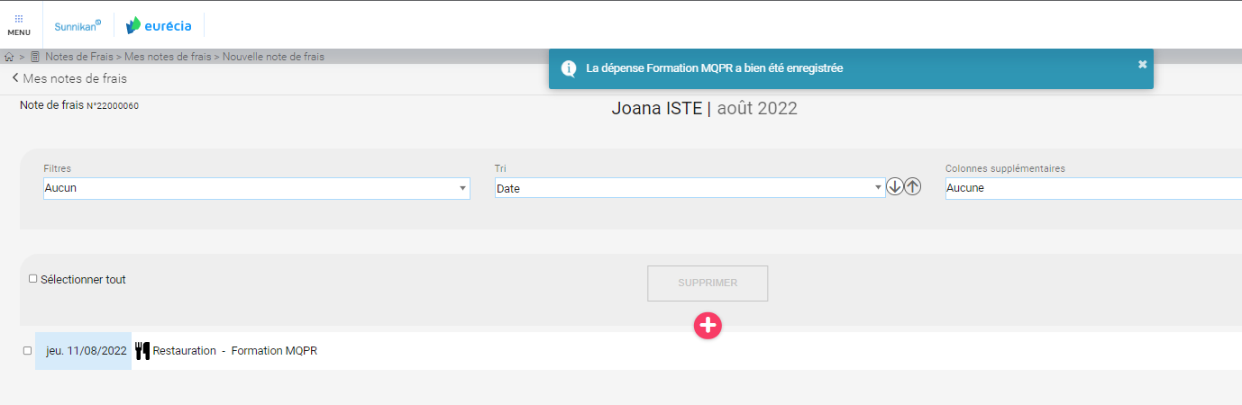
Les notes de frais
La dépense enregistrée, la ligne correspondant apparait.
Pour continuer la saisie, il faut cliquer sur le « + » blanc cerclé de rouge

Slide 19
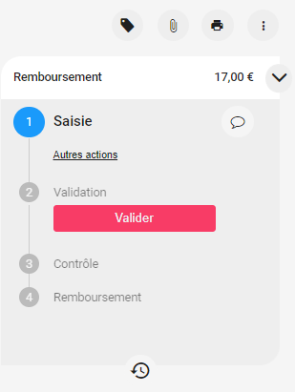
Les notes de frais
Lorsque tous les frais sont saisis, n’oubliez pas de valider la note de frais.
Cliquer ensuite sur l’icône de l’imprimante pour imprimer la page récapitulative.
Déposer ensuite les justificatifs originaux à l’assistante de direction qui se chargera de les traiter et de les passer en remboursement.
Pour les bureaux à distance, veillez à bien scanner les justificatifs avant de les envoyer par courrier.

Slide 20
Les congés et absences

Slide 21
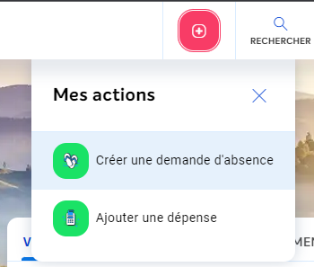
Les congés et absences
Pour créer une nouvelle absence, cliquer sur « Menu »
en haut à gauche, puis sur « Congés & absences ».
Depuis la page d’accueil, vous pouvez également cliquer sur l’icône rose puis, « Créer une demande d’absence ».

Slide 22
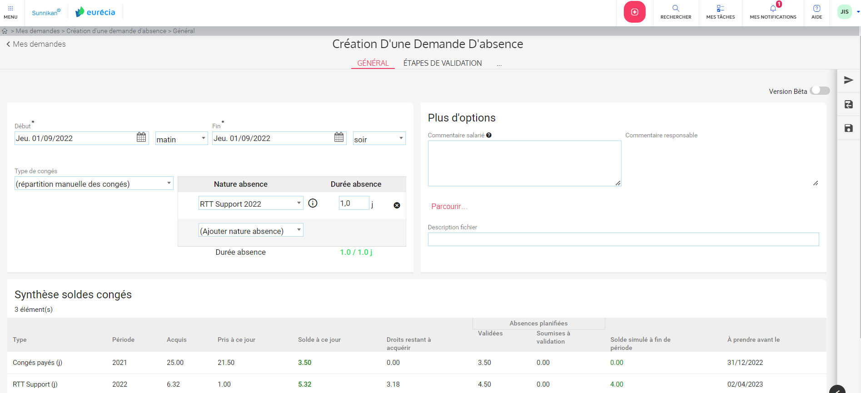
Les congés et absences
Le page « Création d’une demande d’absence » s’affiche.

Slide 23
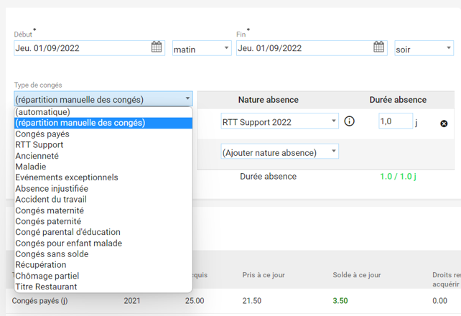
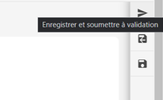
Les congés et absences
Sélectionner :
  La date du 1er jour d’absence
  La date du dernier jour d’absence
  Le type de congés
Cliquer ensuite sur le bouton pour valider.

Slide 24
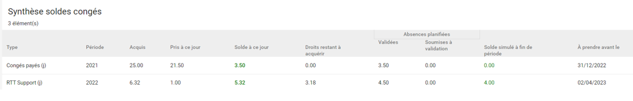
Les congés et absences
La demande d’absence est envoyée au N+1 pour validation.
Un email de validation ou de refus vous sera envoyé .
Les Tickets Restaurants se saisissent comme un congés.
Vous avez à tout moment un aperçu sur votre compteur :

Slide 25
Merci de votre attention !
Joana

